Slide 1
Congreso Nacional del Medio Ambiente
Madrid del 26 al 29 de noviembre de 2018
Taller para análisis
‘PROYECTO DE RECUPERACIÓN DEL RÍO segura’
Principios de gobernanza del agua de ocde
Miguel Ángel Ródenas Cañada
GT11 Conama. Gobernanza del agua
Taller Sesión Técnica

Slide 2
Taller para análisis
‘PROYECTO DE RECUPERACIÓN DEL RÍO segura’
Principios de gobernanza del agua de ocde
Miguel a. ródenas

Slide 3
CUENCA DEL SEGURA. REGIÓN DE MURCIA
REGENERACIÓN- REUTILIZACIÓN
‘PROYECTO RIO SEGURA’

Slide 4
PROYECTO RÍO SEGURA ESPAÑA
DIRECTIVA UE SANEAMIENTO
PROYECTOS
LIFE +
RESTAURACIÓN DE FAUNA Y FLORA
PLAN NACIONAL
1995-2005
TRATAMIENTO Y REUTILIZACIÓN DE AGUA
DIRECTIVA MARCO AGUA UE
1991
1995
2000
2005
2010
2015
2015
PLAN DIRECTOR REGIONAL
2001-2010
SISTEMA INTEGRADO DE REGENERACIÓN Y REUTILIZACIÓN DE AGUAS RESIDUALES
ACUERDO NACIONAL / REGIONAL

Slide 5
PROYECTO RÍO SEGURA
PLAN DIRECTOR REGIONAL
2001-2010
‘SISTEMA INTEGRADO DE REGENERACIÓN Y REUTILIZACIÓN DE AGUAS RESIDUALES’

Slide 6
PROYECTO RÍO SEGURA
OBJETIVOS
MÁS AGUA (PARA AGRICULTURA)
RECUPERAR RÍO SEGURA Y NATURALEZA
CUMPLIMIENTO DIRECTIVAS EUROPEAS

Slide 7
PROYECTO RÍO SEGURA
CONSTRUCCIÓN DE COLECTORES+DEPURADORAS
AGUAS RESIDUALES INDUSTRIALES
CONTROL DE VERTIDOS
TRATAMIENTO EN ORIGEN
MARCO LEGAL Y ECONÓMICO - GESTIÓN DEL SISTEMA
CANON DE SANEAMIENTO –
ENTIDAD REGIONAL. ESAMUR
POLÍTICAS BÁSICAS

Slide 8
PROYECTO RÍO SEGURA
PRINCIPIOS BÁSICOS
“QUIEN CONTAMINA PAGA”
“ReCUPERACIÓN DE COSTES”

Slide 9
PROYECTO RIO SEGURA ESPAÑA
INVERSIÓN: 700 MILLONES EUROS
MINISTERIO PARA LA TRANSICIÓN ECOLÓGICA (CONFEDERACIÓN HIDROGRÁFICA DEL SEGURA.O.a.)
REGIÓN DE MURCIA.
MUNICIPIOS
PROYECTO CO-FINANCIADO POR LA UNIÓN EUROPEA
FONDO DE COHESION / FEDER

Slide 10
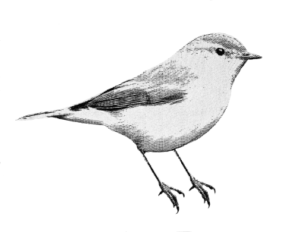
14º Congreso Nacional del Medio Ambiente
¡Gracias!
#conama2018

